Slide 1
2020-1 Cap Stone Design A (융합 프로덕트 종합설계) 강화학습과 영상 기반 Self-Balancing Robot 제어 시스템
지도교수 송진우
무인이동체공학과 17011794 권영서
무인이동체공학과 17011855 강산희
스마트기기공학과 17011832 김남훈
무인이동체공학과 17011811 엄단경
무인이동체공학과 18011880 박진현

Slide 2
목차
개요
개발 동기 및 목적
개발 목표
개발 내용
결과 활용 방안 및 기대효과
개발일정

Slide 3
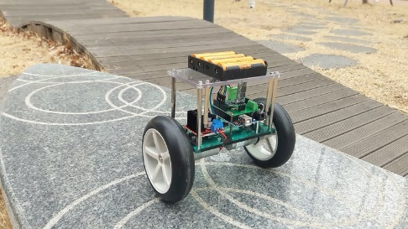
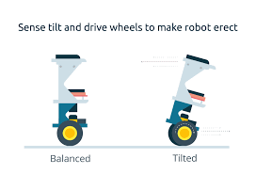
개발 동기
학부 과정에서 습득한 전공 지식(제어 + 전자 + 소프트웨어)를 융합하여
지능기전공학 관련 연구주제 중, 현재 활발하게 연구중인
self-balancing robot에 관한 프로젝트를 수행

Slide 4
개발 동기
기존 self-balancing robot 한계점
사용되는 센서의 단점
IMU센서로 정확하게 각도를 측정하는 알고리즘의 한계
Gyro 센서; 적분 과정에서 생기는 오차가 누적되면서 각도가 기울어짐
가속도 센서; 외란에 의한 관성력에 민감하게 반응
측정치가 필요함
IMU+GPS : 일반적으로 항법을 하기 위해 사용하지만 실내에서는 GPS를 사용하지 못한다는 환경적 제약
IMU + 거리 센서 : 추가적인 맵이 필요
도출된 목적: IMU+카메라를 이용한
Self-balancing robot 고안

Slide 5
프로젝트 차별성
센서 및 카메라 측정치의 융합으로 정확한 자세 추정 및 제어 가능
칼만필터 등 복잡한 필터를 이용하지 않아도 자세 측정이 가능함
강화학습을 통해 모델이 최적의 제어 계수 값에 도달
정해진 한도 내, 균형을 유지하는 시간이 길수록 더 많은 보상을 축적함
균형을 유지하기 위한 최선의 동작을 학습하기 위함

Slide 6
프로젝트 목표
영상정보를 융합한 self-balancing robot 제어 시스템 및 모니터링 SW 개발
카메라 및 IMU 를 이용한 자세측정 및 보정 알고리즘 개발
카메라를 이용한 자세측정 알고리즘
카메라 및 IMU 를 결합한 항법 알고리즘으로 정확한 자세 추정 및 제어
강화학습을 이용한 이미지 기반 self-balancing robot 제어알고리즘 개발
강화학습을 통해 최적의 제어 수행
MATLAB 기반 시뮬레이션을 통해 제어기의 성능 검증
경험 축적을 통해서 최적화된 제어 가능
self-balancing robot 임베디드 보드 제작
아두이노 와 Jetson-nano 을 이용한 로봇 제어 시스템 개발
모니터링 용 사용자 인터페이스(UI) 개발

Slide 7
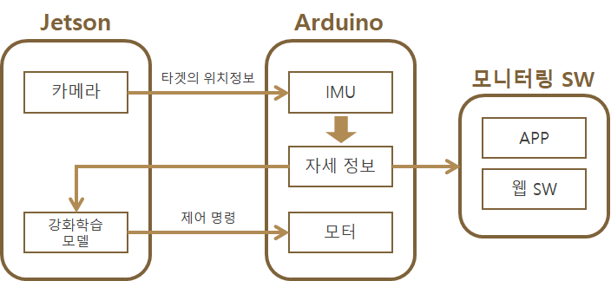
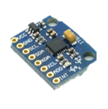
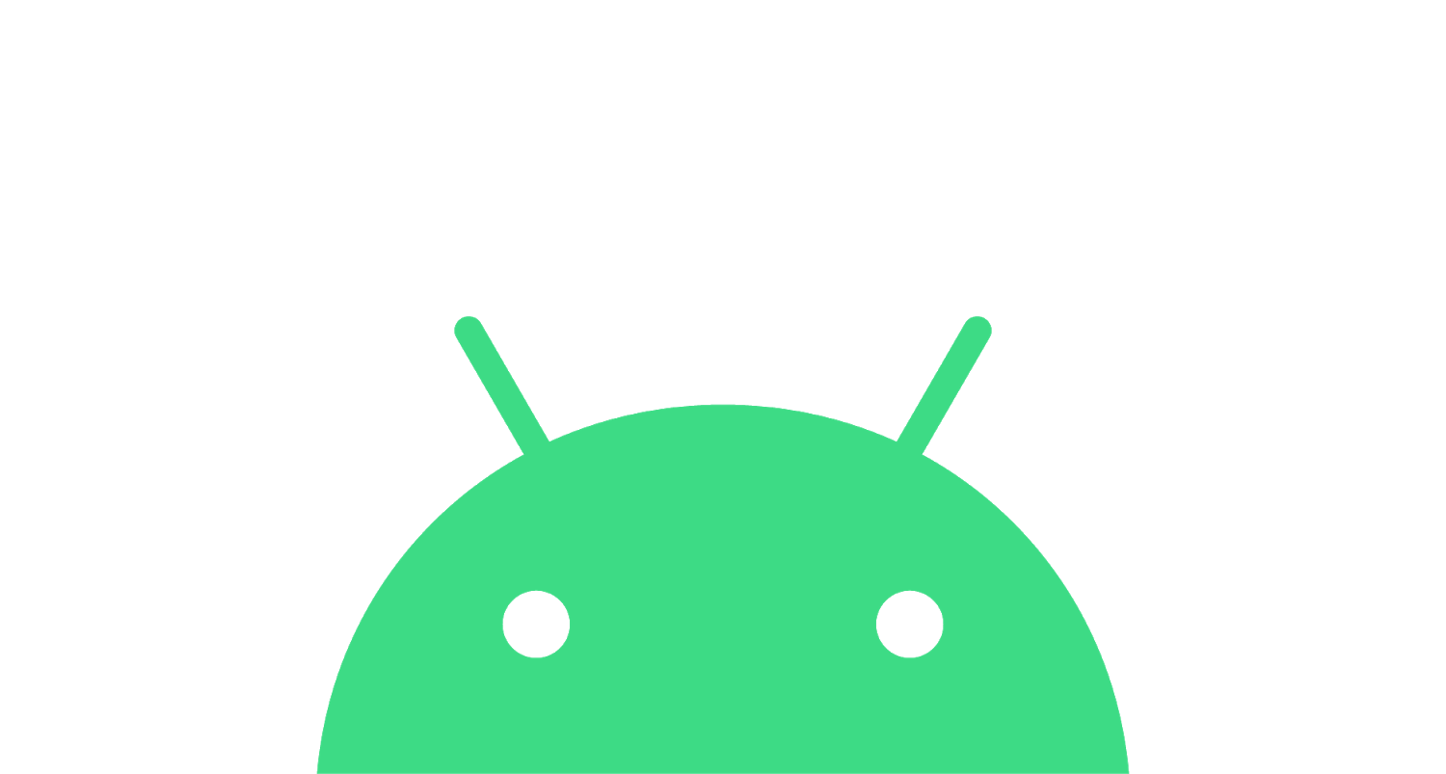
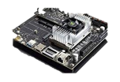
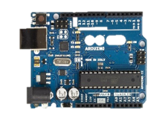
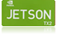
시스템 흐름도
NVIDIA 젯슨카메라모듈

Slide 8
개발 환경
Tool
MATLAB
Arduino
Android Studio
Eclipse
Visual studio
Language
Python
Java
C/C#

Slide 9
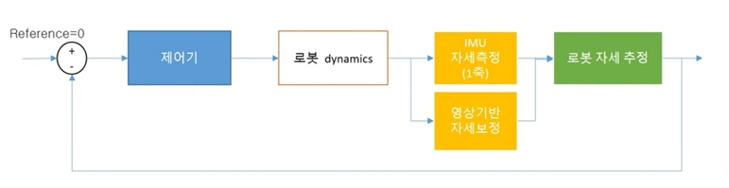
내용 구성1 – 자세보정 software
IMU 와 영상정보를 이용한 자세측정
Pitch 각 측정
영상 속 타겟의 위치에 따른 로봇의 기울어짐 측정
카메라와 IMU 로부터 계산된 항법 정보 융합 알고리즘

Slide 10
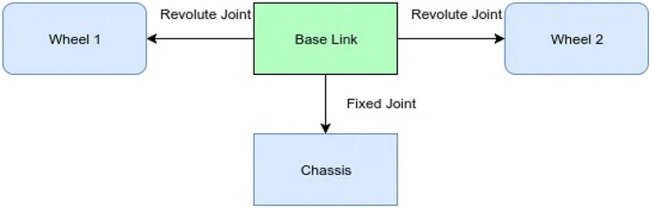
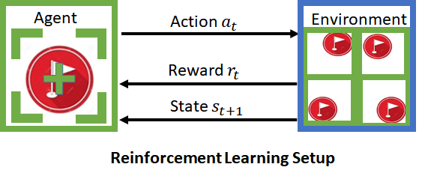
내용 구성2 - 강화학습
self-balancing robot 에 장착된 카메라에서 실시간으로 영상을 입력 받음
Target 마커 인식 및 Visual servoing (시각기반제어)
강화학습을 이용한 제어기를 설계
Q learning
Reinfocement Learning Model
Agent: self-balancing robot
Environment: 주행 환경
Action: 휠 모터 전진/후진
Reward: Pitch angle ± 5° 여부
State: 초점으로부터 떨어진 정도(거리)
학습 데이터셋 : 카메라로 찍은 마커 사진들
<Q-learning 모델 다이어그램>

Slide 11
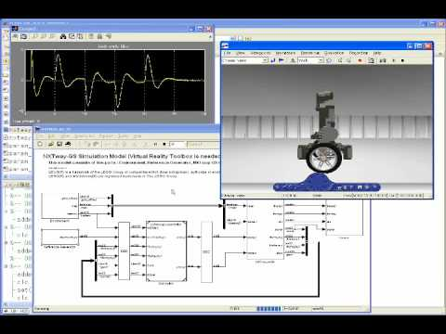
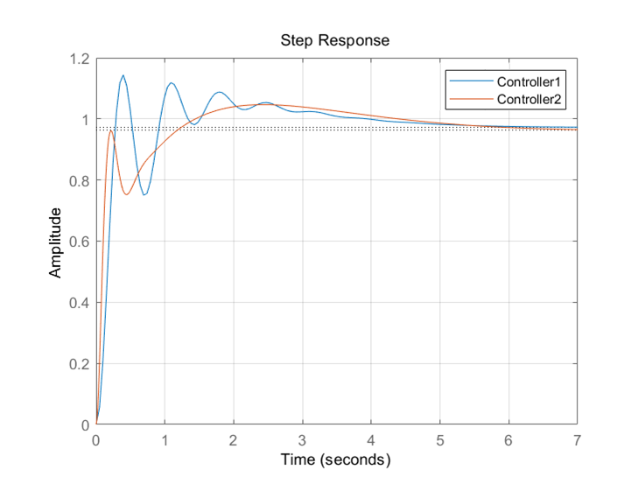
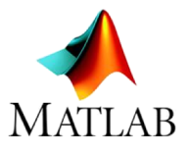
내용 구성3- 시뮬레이션
고전 PID 제어기와 강화학습을 이용한 제어기 비교 및 성능 분석
안정도, 반응 속도
비교 분석을 위한 툴로 MATLAB 이용
성능검증
고성능 센서를 기준으로 성능 비교
<시뮬레이터 예시>

Slide 12
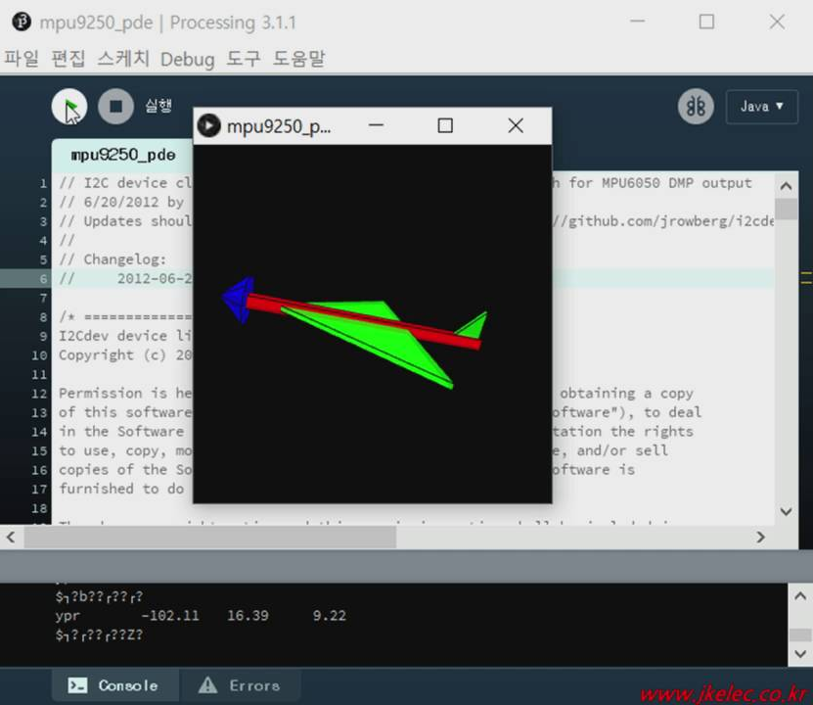
내용 구성4 - ARDUINO & JETSON
Arduino JETSON 을 이용한 제어 시스템
IMU 센서 인터페이스
MPU-6050
Processing 프로그램 활용
모터 구동 software
Android App(+Bluetooth)을 이용한 기본 조작(전원/정지)
Arduino JETSON 통신을 위한 software
UART/SPI/I2C 중 하나를 이용하여 JETSON 과 통신

Slide 13
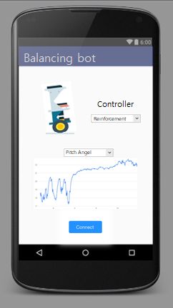
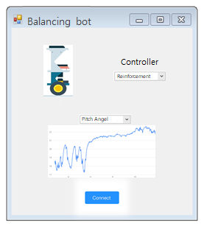
내용 구성5 - 모니터링 시스템
로봇 모니터링 용 윈도우 SW, 앱 개발
로봇의 자세를 시각화
제어기를 변경하여 제어기에 따른 로봇의
움직임을 실시간으로 관찰

Slide 14
활용 가능성
기존 대비 안정성 향상으로 무인 이동체에 적용
인간의 직관(시각을 통한 보행, 자세 학습)에 맞춘
self-balancing wheelchair
다양한 산업 현장 및 연구에 응용
가파른 경사로를 오르는 건설 로봇
실시간 영상 정보가 요구되는 현장에 투입 가능
카메라를 통해서 장애물 인식 및 유연한 대처 가능
좁은 구역을 탐사하며 관련 영상 정보를 제공

Slide 15
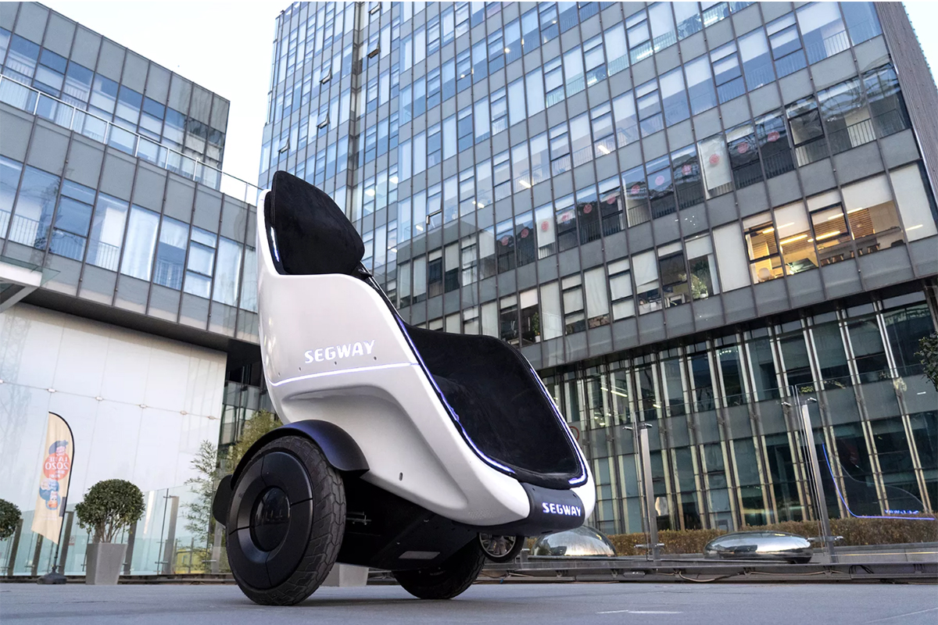
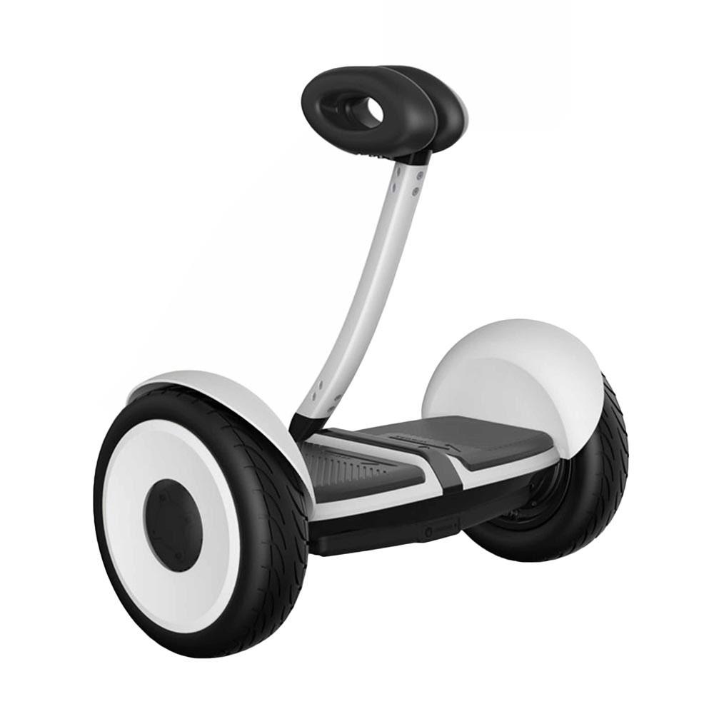
기존 제품에 새로운 개발 플랫폼 제공
Ninebot Segway S-Pod
Ninebot Segway MiniLITE

Slide 16
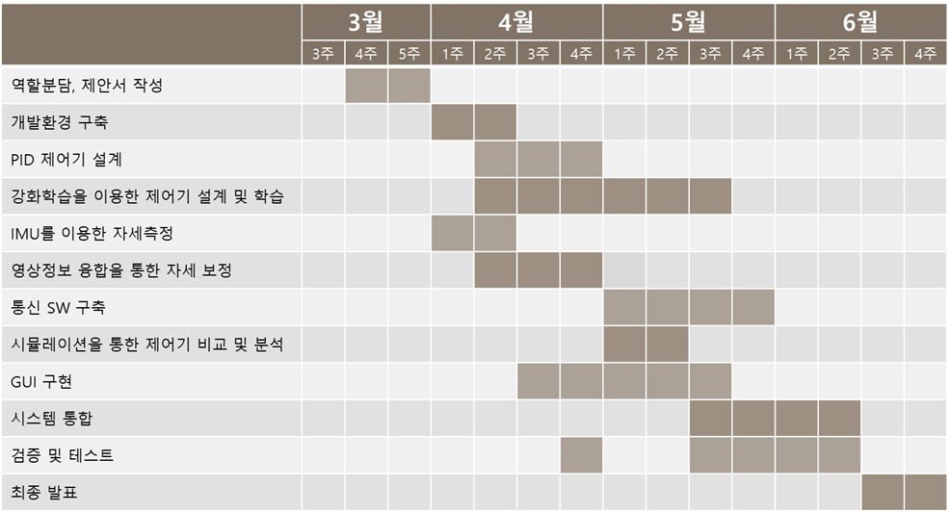
개발 일정

